Slide 1
«ЭКСПЕРИМЕНТАРИУМ»
МБОУ СОШ №26

Slide 2
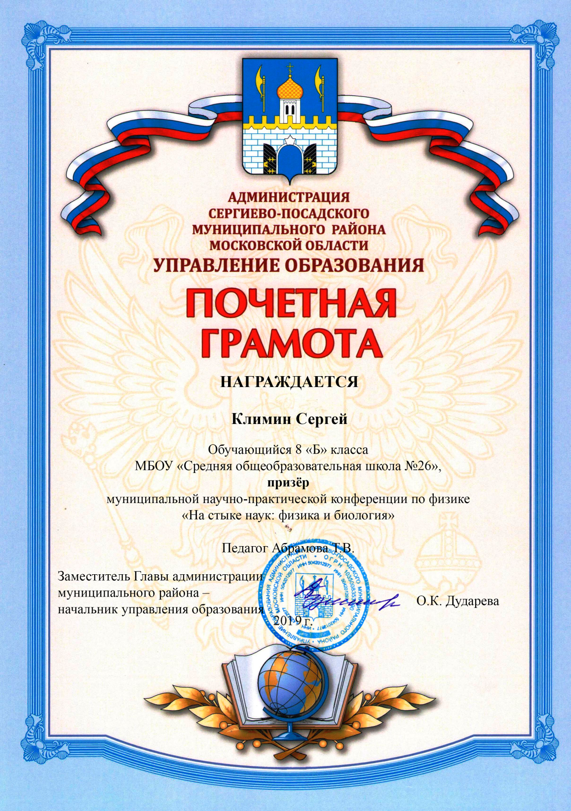

Slide 4
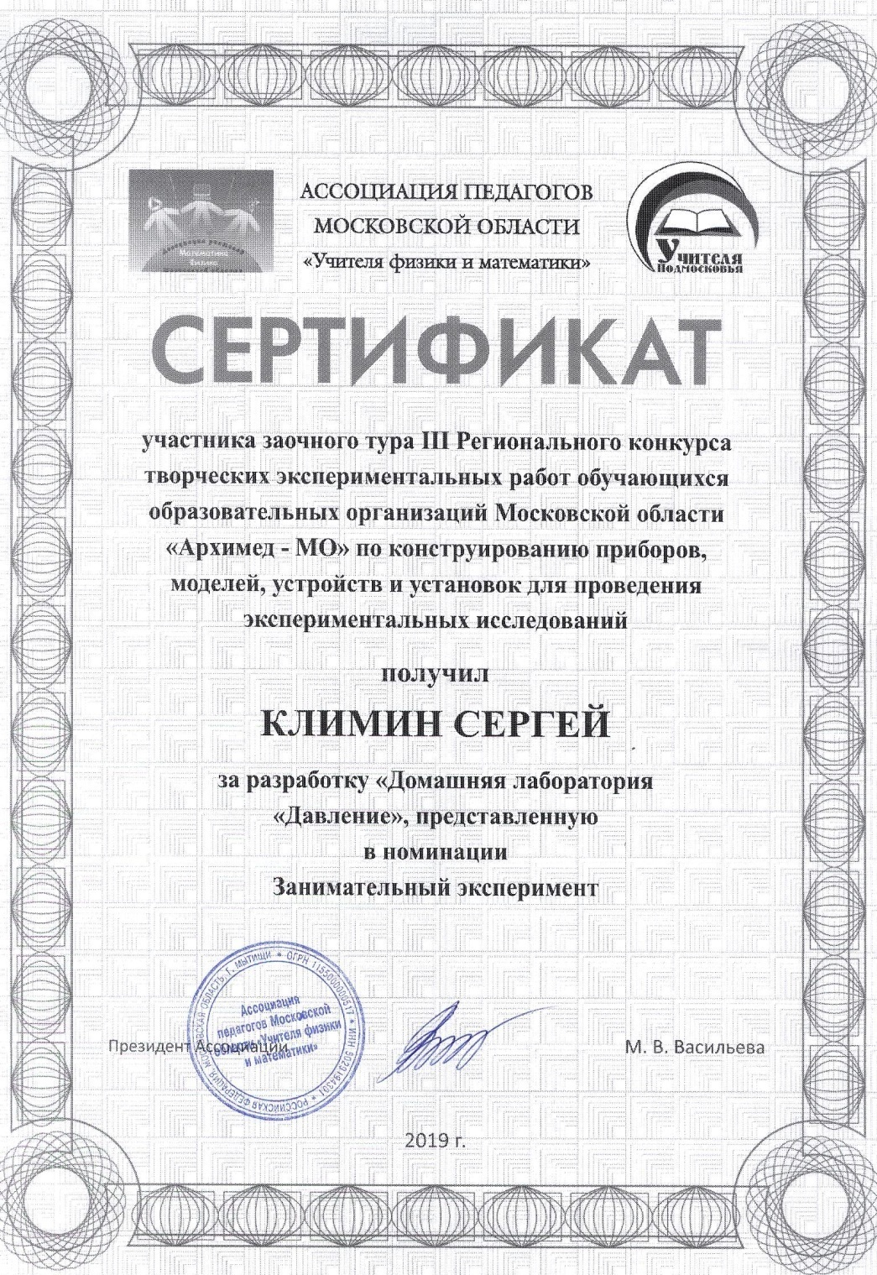

Slide 5
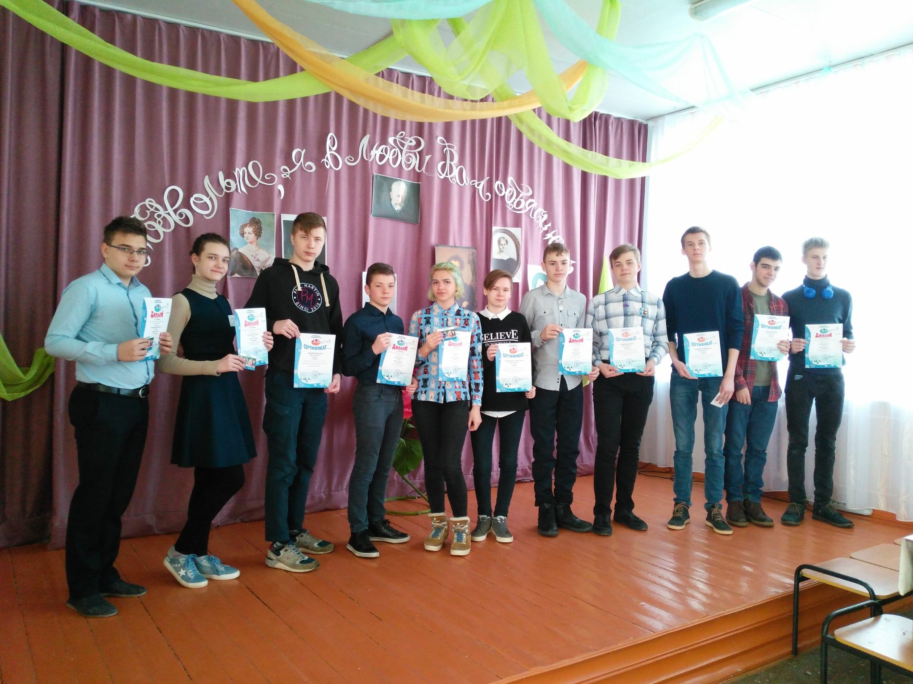
Олимпиада по физике «Умники России»
13 участников
3 диплома I степени
2 диплома II степени
3 диплома III степени

Slide 6
Олимпиада по физике «Умники России»
Климин Сергей
100 баллов

Slide 7
Олимпиада по физике«Умники России»
Долгова Екатерина
100 баллов

